Slide 1
Caracteres y Cadenas

Slide 2
Conceptos Básicos
Caracteres
  Valor entero representado como caracter entre comillas simples. Por ejemplo: 'z' representa al valor entero de z
  Internamente se representa como un tipo de dato enumerado usando el código ASCII (código estándar americano para el intercambio de información).
Cadenas
  Es un arreglo de caracteres que:
    Puede incluir letras, dígitos y caracteres especiales (*, /, $)
    Tiene un puntero al primer caracter
    Cuyo valor de la cadena es la dirección de memoria del primer elemento.

Slide 3
Propiedades Importantes del Código ASCII
Los códigos para los caracteres que representan dígitos del 0 al 9 son consecutivos.
Las letras en el alfabeto están divididos en dos rangos: uno para las mayúsculas (A-Z) y otro para las minúsculas (a-z). Sin embargo dentro de cada rango los valores ASCII son consecutivos.

Slide 4
Constantes de Tipo Caracter
Es un estándar para referirse a un carácter específico en C.
Para referirse al código ASCII de la letra A, se especifica ‘A’, el cual es el 65.
Para referirse al código del carácter 9, de forma similar, ‘9’.
CUIDADO: El referirse al carácter, no es lo mismo que referirse al valor entero. El 9 es diferente del ‘9’.

Slide 5
Operaciones con Caracteres
Se puede:
Sumar un entero a un carácter
Restar un entero de un caracter
Restar un caracter de otro
Comparar dos caracteres entre sí
CUIDADO: Al sumar o restar el resultado no debe salirse del rango
de representación ASCII

Slide 6
Manejo de Cadenas
Definición
  Como un arreglo de caracteres o una variable de tipo char *
      char color[] = "blue";
      char *colorPtr = "blue";
  Recuerde que una cadena se representa como un arreglo de caracteres y termina con '\0'
    color tiene 5 elementos
Lectura
  Utilizando scanf
      scanf("%s", cadena);
    Copia la entrada en el arreglo cadena[]
    No se necesita el & (porque una cadena es un puntero)
  Recuerde dejar espacio en el arreglo para el fin de cadena'\0‘
Escritura
  Utilizando printf
    printf(“%s”,cadena);

Slide 7
Ejemplos
char RandomLetra(void)
{
return (RandomInteger (‘A’, ‘Z’));
}
bool esMayuscula (char ch)
{
return (ch >= ‘A’ && ch <=‘Z’);
}
bool esDigito (char ch)
{
return (ch >= ‘0’ && ch <=‘9’);
}
bool esMinuscula (char ch)
{
return (ch >= ‘a’ && ch <=‘z’);
}

Slide 8
Interfaces útiles

Slide 9
La interfaz ctype.h
Contiene un gran número de funciones para determinar el tipo de carácter, entre las principales tenemos:
islower(ch) retorna TRUE si el carácter ch es minúscula
isupper(ch) retorna TRUE si el carácter ch es mayúscula
isalpha(ch) retorna TRUE si ch es un valor alfabético
isdigit(ch) retorna TRUE si ch es un dígito
isalnum(ch) retorna TRUE si ch es un valor alfanumérico
ispunct(ch) retorna TRUE si ch es un símbolo de puntuación
isspace(ch) retorna TRUE si ch es un carácter en blanco

Slide 10
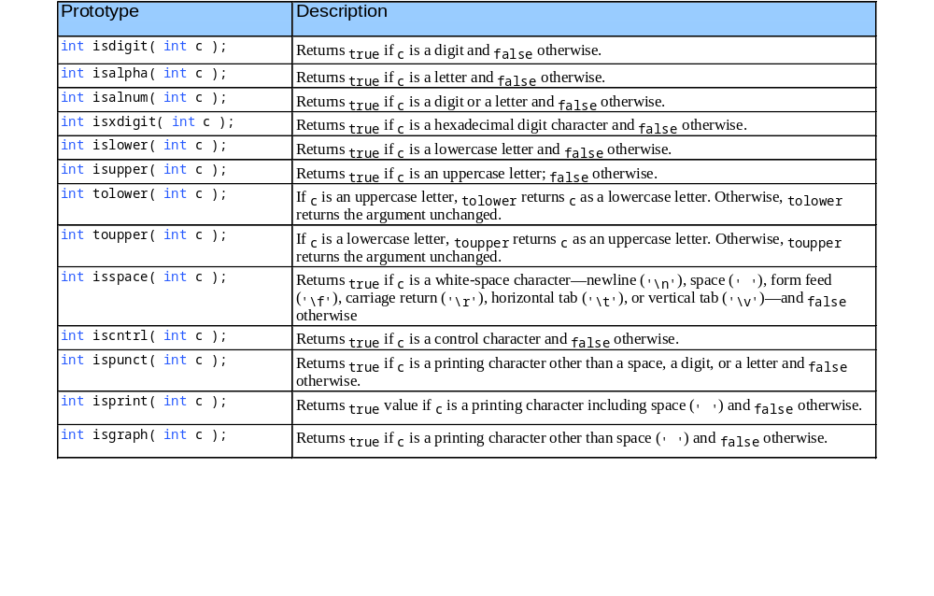
ctype.h: Librería de manejo de caracteres

Slide 11
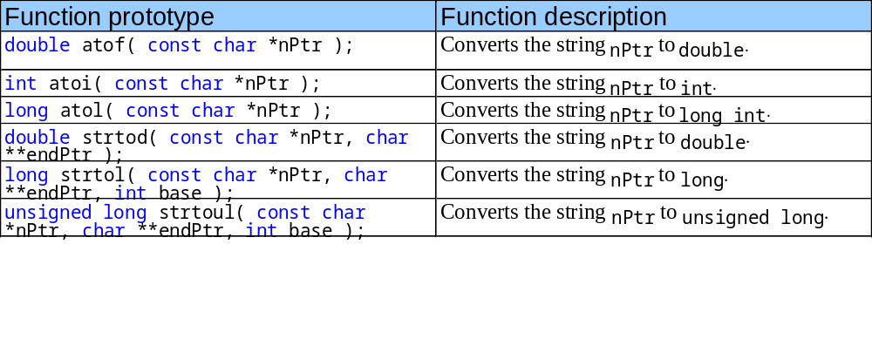
Stdlib.h: Librería de funciones de conversión
Convierte cadenas de dígitos a enteros y valores de punto flotante.

Slide 12
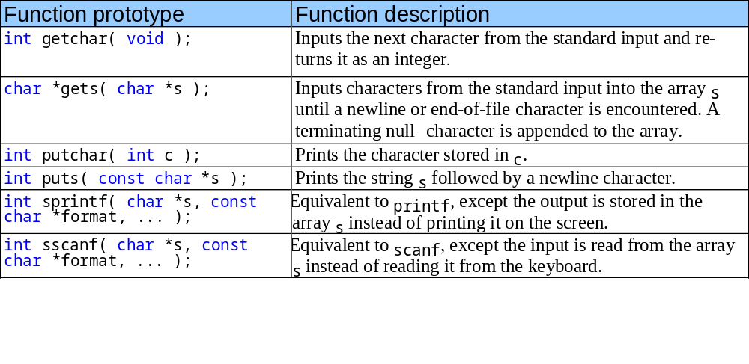
stdio.h

Slide 13
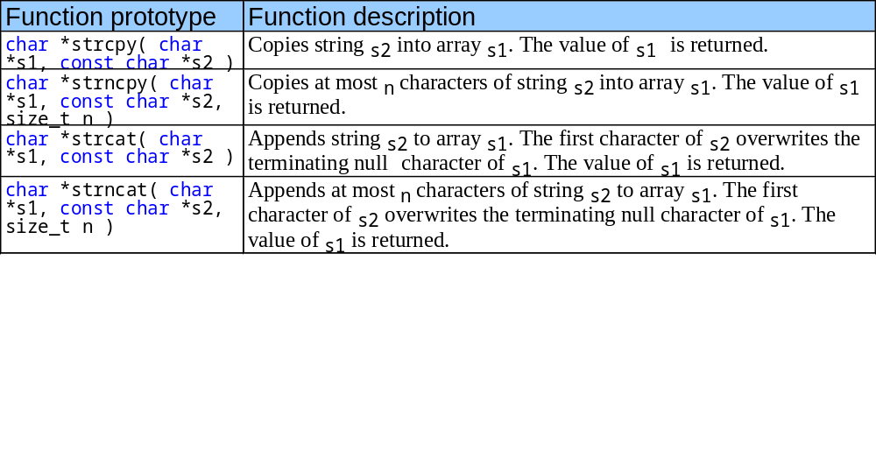
String.h: Librería de manipulación de cadenas
Incluye funciones para:
  Manipular cadenas
  Búsqueda en cadenas
  Manejo de tokens
  Determine la longitud de cadenas

Slide 14
Funciones de comparación de cadenas
int strcmp( const char *s1, const char *s2 );
  Compara string s1 con s2
  Retorna:
    Un número negativo si s1 < s2
    Cero,si s1 == s2
    Un número positivo si s1 > s2
int strncmp(const char *s1,const char *s2,size_t n);
  Compara n caracteres de s1 en s2
  Retorna valores como los anteriores

Slide 15
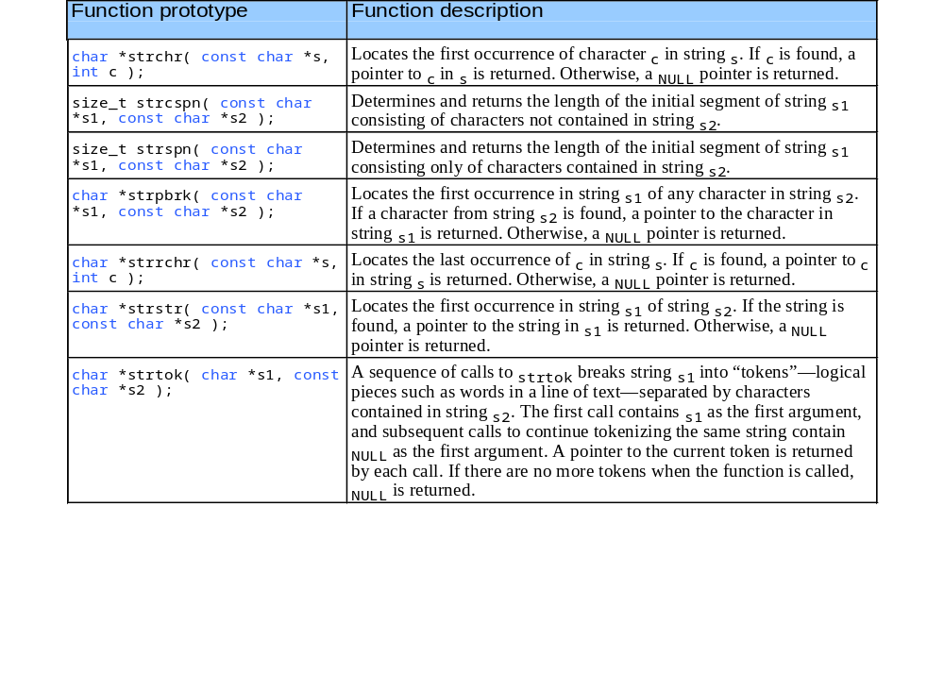
Funciones de Búsqueda

